Slide 1
¿Podemos dejar de utilizar derivados del petróleo y sustituirlos por otros compuestos?

Slide 2
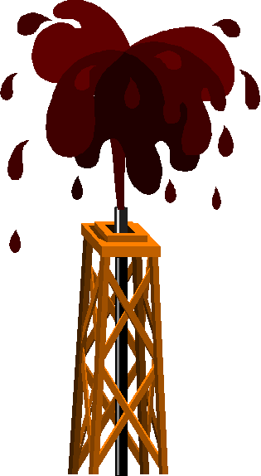
Proyecto #9
García Muñoz Karla Vianette
Lerma Peredo Francisco Javier
Salazar Zamora Diana Margarita

Slide 3
Petróleo
Es una mezcla heterogénea de compuestos orgánicos, principalmente hidrocarburos insolubles en agua. También es conocido como petróleo crudo o simplemente crudo.
Esta compuesto por Hidrocarburos insolubles en agua, Es de origen fósil, fruto de la transformación de materia orgánica procedente de zooplancton y algas que, depositados en grandes cantidades en fondos anóxicos de mares o zonas lacustres del pasado geológico, fueron posteriormente enterrados bajo pesadas capas de sedimentos.

Slide 4
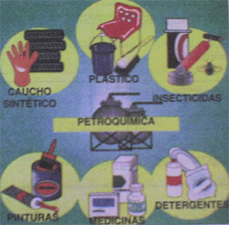
Derivados del petróleo:
*Gasolina
*Pinturas
*Bases Lubricantes
*Plásticos
*Ceras parafínicas
*Insecticidas
*Detergentes
*Medicinas

Slide 5
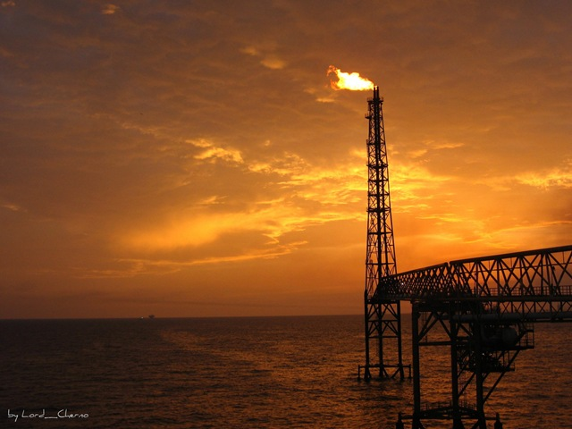
¿En qué aspectos los materiales derivados del petróleo superan a los de origen natural?
Los plásticos suelen ser más resistentes que cualquier otro tipo de materiales, más duradero que la madera, etc. Por ejemplo una cubeta de madera se desgasta mas rápido que una de plástico.

Slide 6
Petroquímica
Petroquímica es la ciencia y la técnica correspondiente a la petroleoquímica. La petroleoquímica es lo perteneciente o relativo a la industria que utiliza el petróleo o el gas natural como materias primas para la obtención de productos químicos. Petroquímica es la extracción de cualquier sustancia química a partir de combustibles fósiles. Estos incluyen combustibles fósiles purificados como el metano, el butano, el propano, la gasolina, el queroseno, el gasoil, el combustible de aviación, así como pesticidas, herbicidas, fertilizantes y otros artículos como los plásticos, el asfalto o las fibras sintéticas. La petroquímica es la industria dedicada a obtener derivados químicos del petróleo y de los gases asociados. Los productos petroquímicos incluyen todas las sustancias químicas que de ahí se derivan.

Slide 7
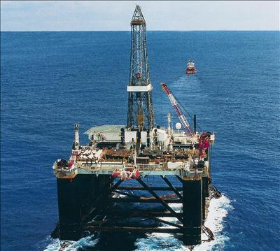
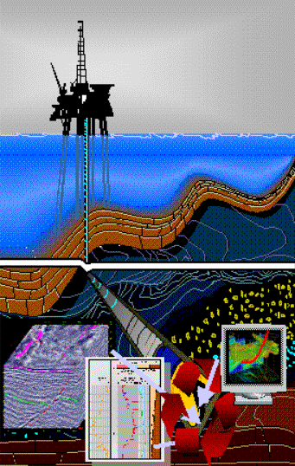

Slide 8
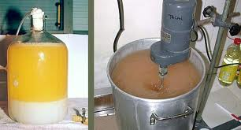
Transesterificación
La transesterificación es el proceso de intercambiar el grupo alcoxi de un éster por otro alcohol. Estas reacciones son frecuentemente catalizadas mediante la adición de un ácido o una base.

Slide 9
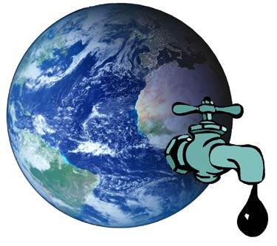
¿Cuáles son las ventajas y desventajas del uso de los derivados del petróleo?
Las ventajas es que así los materiales son mas resistentes y la desventaja seria en que estamos gastando mucho petróleo y por ende estamos contaminando.

Slide 10
¿Cuáles son los costos ambientales del uso de derivados del petróleo?
La contaminación por petróleo crudo o por petróleo refinado (combustóleo, gasolina, y otros productos obtenidos por destilación fraccionada y procesamiento químico del petróleo crudo) es generada accidental o deliberadamente desde diferentes fuentes. Algunos investigadores consideran que la contaminación por petróleo proviene de los accidentes de los buque-tanques y de las fugas en los equipos de perforación marina, sin embargo, otros consideran que es cuestión de propaganda, ya que casi el 50 % del petróleo que llega a los mares y los océanos proviene de tierra firme, del que es arrojado al suelo por las personas en las ciudades y en zonas industriales que luego son arrastrados por las corrientes fluviales hasta terminar en los océanos.

Slide 11
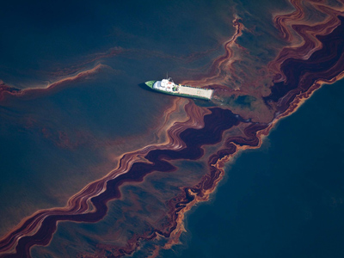
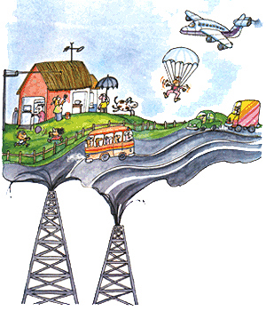

Slide 12

Gracias!!

